Slide 1

Gezondheidsmarkt 18 maart 2023
Carine Dam
Hagromanager Groenlo-Beltrum

Slide 2
Inleiding
Ontwikkelingen in de Huisartsenzorg
Team Huisartsenzorg
Wie doet wat?
Wat is de toekomst?

Slide 3
Ontwikkelingen huisartspraktijk
Meer zorgvragen
Ziekenhuisverplaatste zorg
GGZ verplaatste zorg
Toename ouderenzorg
Toename tijdelijke zorg (asielzoekers, passanten)
Problemen farmaceutische zorg
Complexere zorgvragen
Maatschappelijke problemen
Langer leven; meer combinaties van aandoeningen
Meer personeel
Meer disciplines en specialisaties binnen de huisartsenzorg
Verdeling van taken
Meer organisatie, overleg en verantwoording

Slide 4
Cijfers
2010/2011
2022
Zorgvraag
Aantal patiënten 7859 7980
Aantal consulten HA/DA 24831 25714
Aantal consulten POH-s 792 3409
Aantal consulten POH GGZ 257 1766
Personeel
Aantal medewerkers 12 20-22
Aantal fte 6,5 11,2-12
Aantal fte DA 3 4

Slide 5

Huisartsenzorg is Teamwork
Antwoord/
Behande-
Vraag/ ling
Probleem

Slide 6
Wie doet wat?

Slide 7

Doktersassistente
Aanspreekpunt van de praktijk
Triage
Keuze zorgverlener
Keuze zorgvorm
Planning
Uitvoering gedelegeerde handelingen
Uitvoering van onderzoek
Verantwoording en rapportage
Logistieke taken

Slide 8
Triage
Vraagverheldering (wat is precies de vraag)
Hoort de vraag bij de huisartsenzorg
Toestandsbeeld (hoe is de situatie)
Beschrijving van de omstandigheid
Urgentie (wanneer moet de patiënt gezien worden)
Spoed
Vandaag
Deze week

Slide 9
Welke zorgverlener
Doktersassistente
POH somatiek
POH GGZ
POH ouderen
Huisarts, waarnemer of AIOS
Praktijkmanager

Slide 10
Welke vorm (hoe)
Telefonisch
Als er geen lichamelijk onderzoek nodig is
Vervolg op eerder consult
Schriftelijk (memo/mail)
Wanneer antwoord kort te geven is
Foto
Beoordeling huid- of oogklachten
Consult
Visite
Wanneer pt (lichamelijk) niet in staat is praktijk te bezoeken

Slide 11
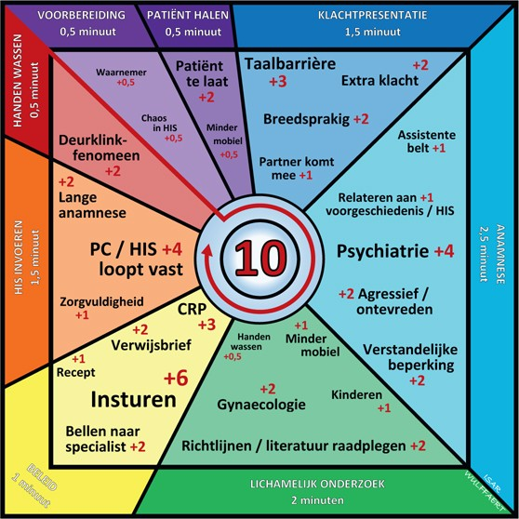
Planning
Bepalen tijdsduur van gekozen vorm
Telefoon
Beantwoorden mail
Beantwoorden memo (overleg)
Consult
Dubbelconsult
Visite
Dubbele visite
=> Elke actie kost tijd!!

Slide 12
Verrichtingen doktersassistente
Aanvragen zonder medisch inhoudelijke beoordeling, bijv. herhaalrecepten
Gedelegeerde handelingen
Oor uitspuiten
Wratten aanstippen
Wondzorg
Injecties
Hechtingen verwijderen
Uitstrijkjes
ECG maken
Bloeddruk meting
Onderzoek
Urinecontrole
Glucose bepalingen
CRP bepaling
Zelfzorgadviezen
altijd gecontroleerd en geaccordeerd door de huisarts

Slide 13
POH somatiek
Patiënten met chronische ziekten
Diabetes
COPD
CVRM
Uitleg en educatie
Structurele controle en monitoring
Preventie complicaties
Leefstijl
Stoppen met Roken

Slide 14
POH GGZ
Patiënten met problemen in mentaal welbevinden
Angsten
Rouwverwerking
Zingeving
Relatieproblemen
Opvoedingsproblemen
In kaart brengen van probleem
Eerste hulp
Kortdurende zorgverlening
Bij verwijzing keuze vervolgpad
Overbruggingszorg ivm wachtlijsten GGZ
Begeleiding chronische (stabiele) GGZ patiënten

Slide 15

POH ouderenzorg
Kwetsbare ouderen
Dementie
Eenzaamheid
Zorgmijders
Complexe medische zorg
In kaart brengen problematiek
Begeleiding en ‘bewaking’
Coördinatie van zorg
Activeren en stimuleren
Bijdrage medicatiebeoordeling

Slide 16
Huisarts
Alle (nieuwe) klachten waarvoor medisch onderzoek nodig is en een diagnose moet worden gesteld
Complexe zorgvragen
Medicatiebeleid en voorschriften
Consultatie en verwijzing naar medisch specialisten, paramedici en andere zorgverleners
Medische ingrepen/handelingen
Chirurgie
Hechten
Complexe injecties
Plaatsen spiraaltjes

Slide 17
Huisarts
Eindverantwoordelijk voor alle zorg die door alle medewerkers wordt geleverd
Controle van adviezen en verrichtingen medewerkers
Bewaking medisch beleid
Coördinatie van zorg door zowel interne als externe partijen (ziekenhuis, paramedici etc)
Dit vraagt:
-> veel overleg met medewerkers
-> goede verslaglegging in dossier
-> coördinatie
-> werkafspraken
-> lezen van alle rapportages van externe partijen
-> overleg met externe partijen

Slide 18
Praktijkmanager
Ondersteuning bedrijfsvoering (niet medisch inhoudelijk)
Personeel
Huisvesting
Medische middelen en voorzieningen
Logistiek en ICT
Financiering en Contractering
Externe samenwerking
Kwaliteit
Scholing
Beleid en ontwikkeling
Wet- en regelgeving
Huisarts is eindverantwoordelijk!

Slide 19
Toekomst Huisartsenzorg
Verder toenemende zorgvraag
Tekort aan (huis)artsen
Geen waarnemers, geen opvolging
Patiënten zonder huisarts
Tekort aan personeel huisartspraktijk
Geen vervanging bij ziekte, geen invulling van vacatures
Opleidingspraktijk huisartsen, doktersassistentes en POH
Meer zelfzorg
Moet ik naar de dokter app
Thuisarts.nl
Voorbereiden consult
Meer digitale zorg
E-consult, telezorg
Beeldbellen
Problemen
Mogelijke oplossingen

Slide 20

Meer begrip voor de huisartsenzorg = Meer samenwerking en medewerking

